Slide 1
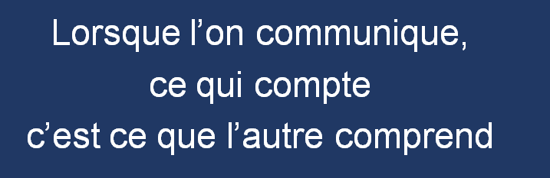
n communique,
ce qui compte
c’est ce que l’autre comprend

Slide 2
LE LANGAGE VERBAL
Ce qui est dit
La façon de le dire
Les mots
L’organisation des mots
La voix
Les bruits
Les silences
Le registre de langage
La structure du message
Ton
Articulation
Débit
Soupirs
Sifflements
Tics de langage

Slide 3
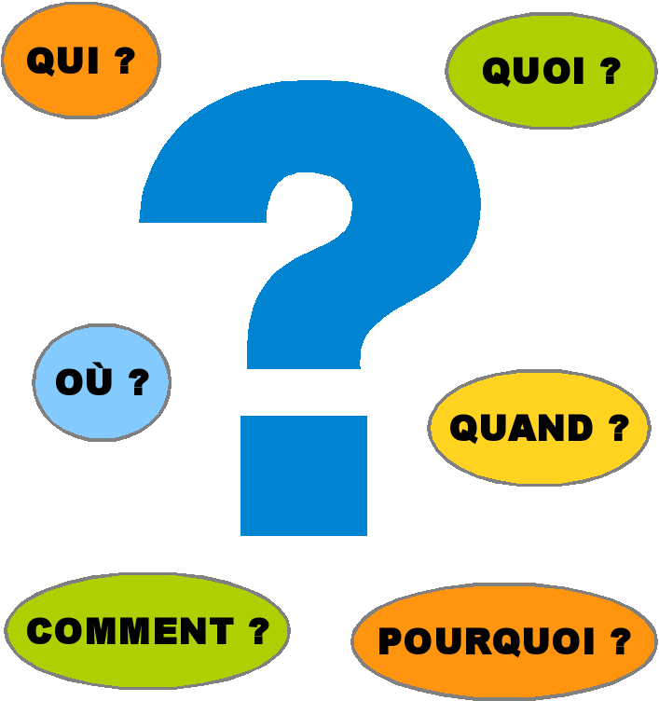
L’ENCHAINEMENT DES IDEES ET LA PERTINENCE DU CONTENU !
PLAN ORGANISÉ :
Introduction, développement, conclusion
Tu es prêt ! Maintenant, attachons-nous à la forme.

Slide 4
LE LANGAGE NON VERBAL
La présentation
Le visage
Le corps
Vêtements
Physique
Gestes
Attitude
Regard
Sourire
Expression

Slide 5
POSTURE DEBOUT
Dos droit
Les épaules forment un T
Tête dégagée
Pieds parallèles légèrement écartés ancrés dans le sol

Slide 6
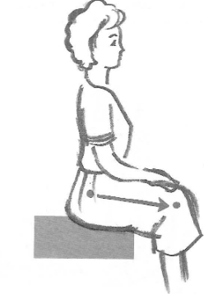
POSTURE ASSISE
Dos droit décollé du dossier
Mains visibles
Assis sur le premier tiers de la chaise
Pointe des pieds au sol, talons décollés
Pieds parallèles

Slide 7
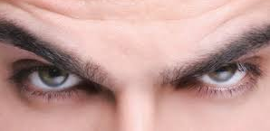
LE REGARD
Pour établir et garder le contact avec son auditoire
Permet de prendre de l’information sur l’état d’écoute du public
Est-il dynamique ?
Me regarde t-il ?
S’est-il assoupi ?
Semble t-il comprendre ce que je dis ?

Slide 8

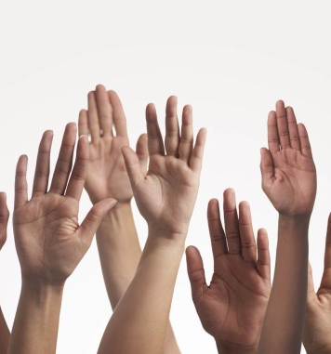
LE LANGAGE DES MAINS
Mains sur le pupitre : ne pas hésiter à s’appuyer de part et d’autre du meuble
Doigts croisés au niveau du diaphragme : position neutre.
Utiliser ses mains pour appuyer le texte
Mains ouvertes tournées vers l’auditoire : vous souhaitez établir un contact avec votre public
Ne pas croiser les bras

Slide 9
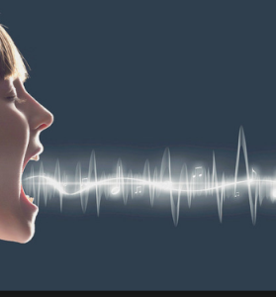
PORTER SA VOIX
Articuler
Ralentir son débit
Varier volume et intensité
Ne pas avoir peur du silence
Attention aux tics de langage
Soigner sa posture
Regarder autant les 2 membres du jury

Slide 10
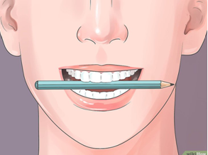
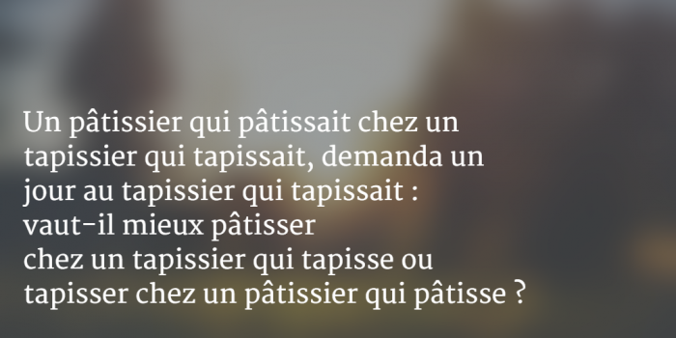

EXERCICES
1 : L’ARTICULATION
Le crayon dans la bouche
Entraînez-vous à dire cette phrase en accentuant sur les mots en MAJUSCULE:
« Je vous GARANTIE qu’en me CHOISISSANT, vous vous donnez l’ASSURANCE de votre REUSSITE »!
2 : LE TON

Slide 11
DEBOUT OU ASSIS ?
1er temps de l’épreuve : debout
2e et 3e temps : au choix
 | Debout | Assis
Avantages | Meilleure occupation de l’espace Facilite la respiration Meilleure attraction de l’attention (on occupe plus de place) | Peut sembler plus naturel pour mener une discussion Permet de moins avoir à se préoccuper de son corps Permet de relâcher les jambes Permet de poser les mains sur la table et éviter qu’elles s’agitent Peut favoriser la concentration
Inconvénients | Peut être plus stressant Peut vous déconcentrer plus rapidement | Vous courrez le risque d’être avachis La présentation peut être moins vivante, plus statique

Slide 12
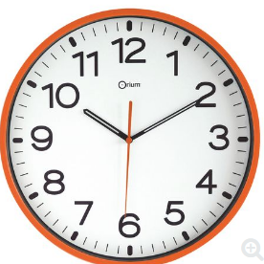
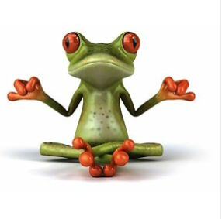
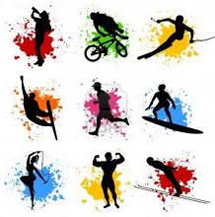
BAISSER SON STRESS
Le jour de l’épreuve, j’arrive en avance
Je connais très bien mon sujet
Je pratique la respiration abdominale
J-1, la veille
Je me détends
je prépare mes affaires
Je me suis entraîné et chronométré
Je choisis une tenue dans laquelle je suis à l’aise

Slide 13
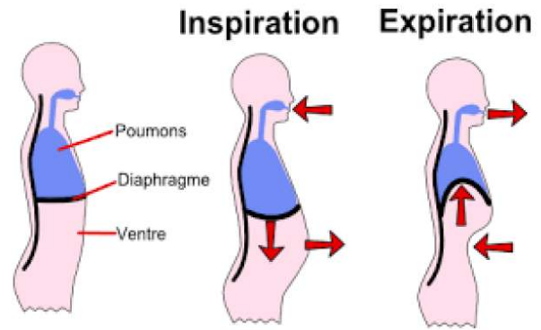
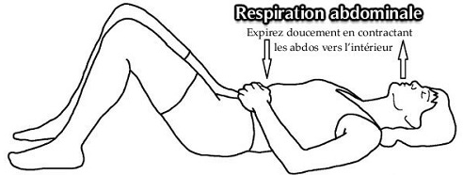
LA RESPIRATION ABDOMINALE
https://fpdl.vimeocdn.com/vimeo-prod-skyfire-std-us/01/2035/13/335178325/1325143566.mp4?token=1563637190-0x87c18cae028607e6c597a5a73a4bb88786024821

Slide 14
